Slide 1
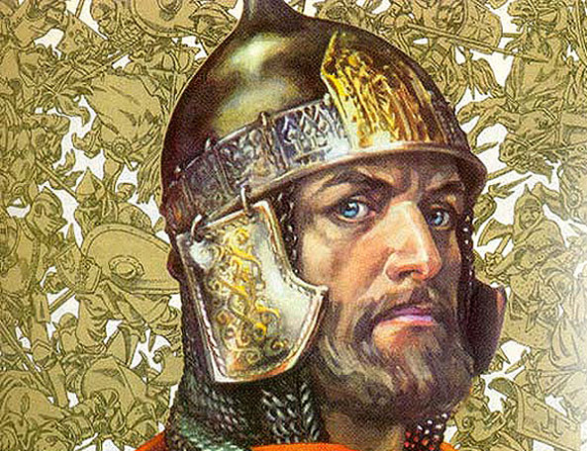
АЛЕКСАНДР НЕВСКИЙ
(муниципального конкурса презентаций «Князь Александр Невский», посвященный 800 -летию со дня рождения Александра Невского)
Выполнил:Быков Даниил, 8 класс
МБОУ Гремячевская школа №1
Руководитель: Рыжевская Н.Н.

Slide 2
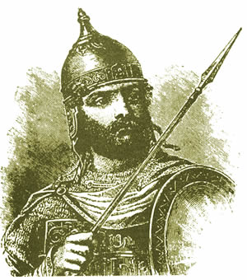
Да ведают потомки православных
Земли родной
минувшую судьбу…
А.С. Пушкин

Slide 3
оглавление
1. Молодые годы
7. Кончина Александра
Невского
2. Переяславль-
Залесский
8. Канонизация
3. Семья
9. Мощи св. Александра
Невского
4. Невская битва
5. Битва на Чудском
озере
10. Небесный покровитель
Петербурга
6. Политика по
отношению к Орде

Slide 4
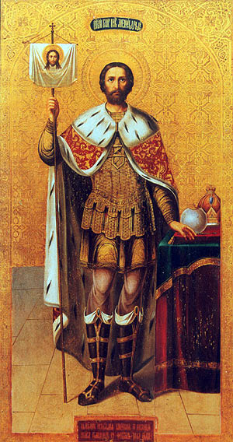
Молодые годы
Второй сын переяславского князя Ярослава Всеволодовича от второго брака с Ростиславой -Феодосией Мстиславовной, дочерью князя новгородского и галицкого Мстислава Удалого. Родился в Переяславле-Залесском в мае 1221 г.
Александр Невский
( 1220-1263)

Slide 5
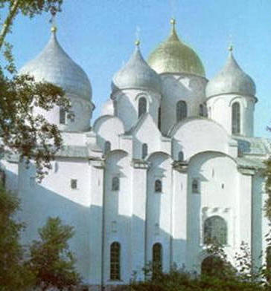
Молодые годы
Александр рано научился читать и писать, очень любил русские летописи и знаменитую « Александрию» - книгу о походах Александра Македонского.
В 1236 г. отец ушел на княжение в Киев, а Александр в 16 лет стал новгородским князем.
Новгородская София

Slide 6
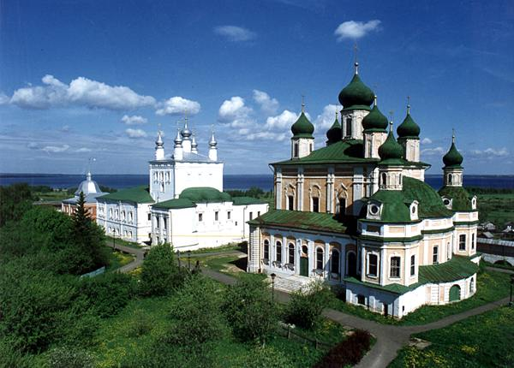
Переяславль-Залесский
В то время Переяславль-Залесский был относительно молодым городом - со дня его создания не прошло и семидесяти лет. Создал его прадед Александра Ярославича Юрий Долгорукий - основатель Москвы и Переяславля-Залесского.
Переяславль-Залесский
"В лето 6660 Юрьи Володимеровичь Переяславль переведе от Клещина и заложи град велик (созда болши старого) и церковь постави Святого Спаса в Переяславле".

Slide 7
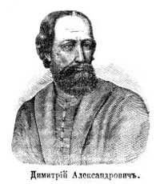
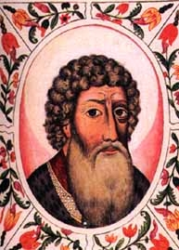
Семья
Супруга- Александра, дочь Брячислава Полоцкого.
Сыновья: Василий Александрович(князь новгородский);
Дмитрий Александрович;
Андрей Александрович;
Даниил Александрович первый удельный князь Московский;
Дочь Евдокия, ставшая женой Константина Ростиславича Смоленского
Дмитрий Александрович
Даниил Александрович

Slide 8
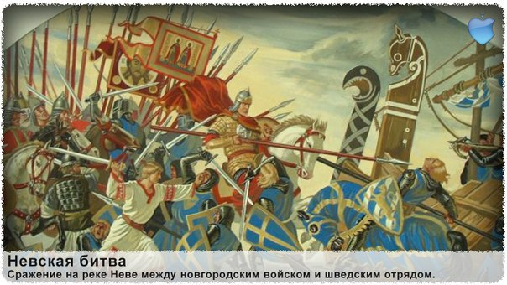
Невская битва
« Эта блестящая победа, одержанная Александром, доставила ему имя Невского» Н.М. Карамзин
флешфильм

Slide 9
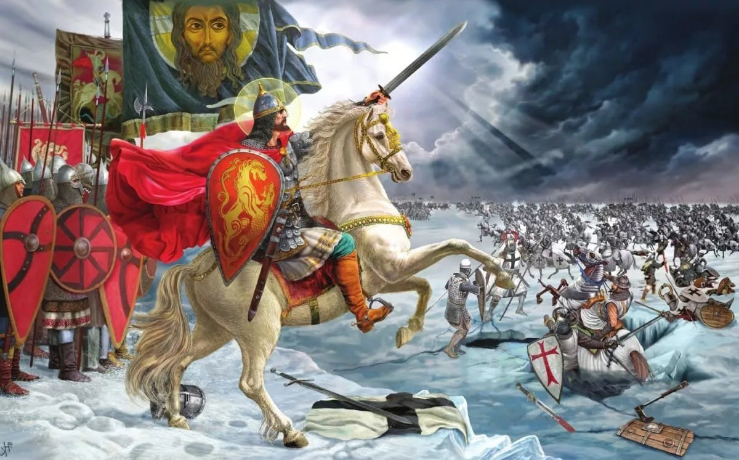
Битва на Чудском озере
флешфильм

Slide 10
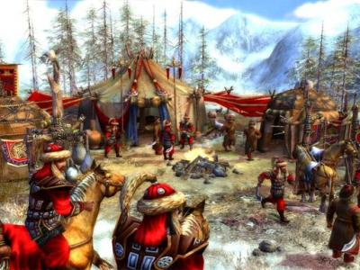
Политика по отношению к Орде
Успешные военные действия Александра Невского надолго обеспечили безопасность западных границ Руси, но на востоке русским князьям пришлось склонить голову перед гораздо более сильным врагом — монголо-татарами.
В 1252г. Батый вручил ярлык великого князя Александру Невскому, который был срочно вызван в столицу Золотой Орды Сарай.

Slide 11
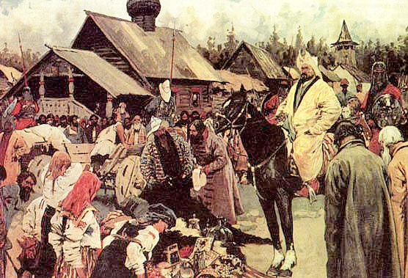
Политика по отношению к Орде
В 1257 году в Новгород, как и другие русские города, были направлены «численники» для проведения подушной переписи населения. Это вызвало возмущение новгородцев, которых поддержал князь Василий. В Новгороде началось восстание, продолжавшееся около полутора лет, в течение которых новгородцы не подчинялись монголам. Александр лично навел порядок, казнив наиболее активных участников волнений.

Slide 12
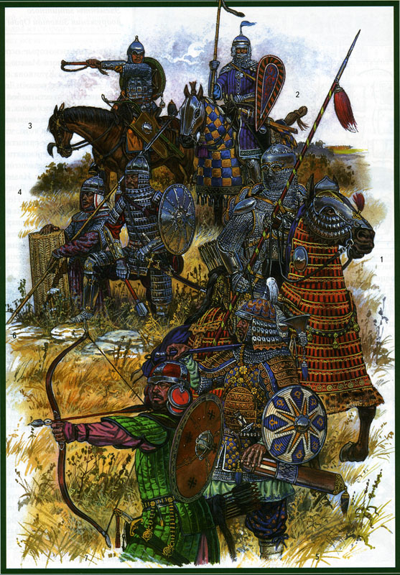
Политика по отношению к Орде
В 1262 году вспыхнули волнения в суздальских городах, где были перебиты ханские баскаки и выгнаны татарские купцы. Чтобы умилостивить хана Берке, Александр Невский лично отправился с дарами в Орду. Хан удерживал князя подле себя всю зиму и лето; только осенью Александр получил возможность вернуться во Владимир.

Slide 13
Кончина Александра Невского
Поездка Александра Невского в Сарай в 1262 г. стала последней. На обратном пути, не доезжая до Владимира, в Городце, в монастыре 43-летний князь умер, завершив многотрудный жизненный путь принятием схимы с именем Алексий.
Смерть Александра Невского

Slide 14
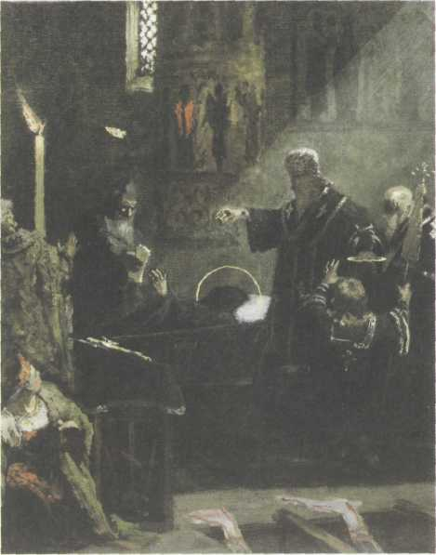
Кончина Александра Невского
Митрополит Кирилл во время литургии сообщил о кончине Александра Невского: « Чада мои милая, знайте, что закатилось солнце земли русской!» Тело его понесли к Владимиру, девять дней длился путь, и оно оставалось нетленным. Современники повествуют, что при отпевании усопший князь сам, как бы живой, простер руку и принял грамоту с разрешительной молитвой из рук митрополита…
Отпевание Александра Невского

Slide 15
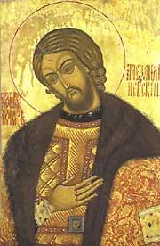
Канонизация
Канонизирован Русской православной церковью в лике благоверных при митрополите Макарии на Московском Соборе 1547 г.
Икона святого благоверного князя
Александра Невского

Slide 16
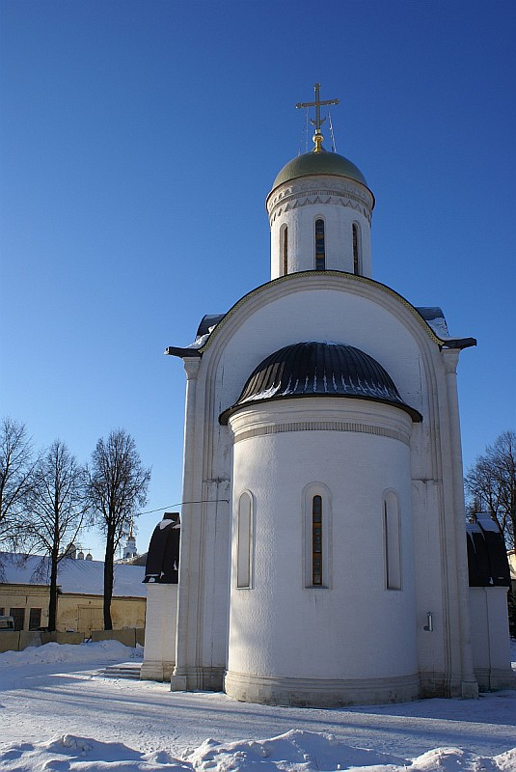
Мощи св.Александра Невского
Александр Невский был погребен в монастыре Рождества Богородицы во Владимире. В 1380 г. во Владимире открыты его мощи.
Монастырь Рождества Богородицы во Владимире

Slide 17
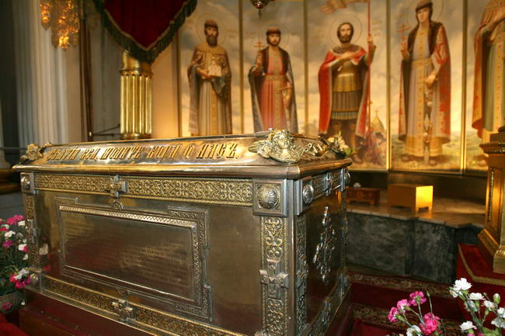
Мощи св.Александра Невского
Серебряная рака с мощами Александра Невского
В 1724 г. мощи, по велению Петра Великого, перенесены в Санкт-Петербург в Александро-Невскую лавру, где почивают и ныне в Лавровском соборе, в серебряной раке, пожертвованной императрицей Елизаветой Петровной.

Slide 18
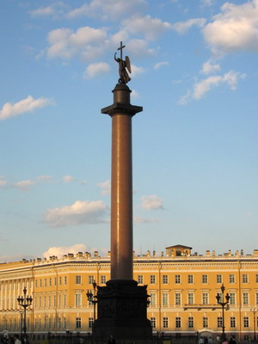
Небесный покровитель
Петербурга
В России дышит всё военным ремеслом И ангел делает на караул крестом
Александр Невский является небесным покровителем Петербурга.
Александрийский столп

Slide 19
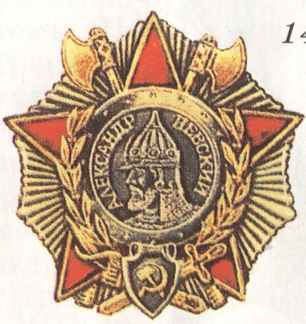
Орден Александра Невского
29 июля 1942 года были учреждены ордена, названные именами великих русских полководцев – Суворова,
Кутузова и Александра Невского, - для награждения командного состава
Красной Армии за выдающиеся успехи в управлении войсками.

Slide 20
Литература:
Википедия http://ru.wikipedia.org
Экзамен на «5» http://www.home-edu.ru
А.А. Данилов, Л.Г. Косулина История государства и народов России. Москва. Издательский дом «Новый учебник» ООО «Дрофа»
Л.А. Кацва, А.Л. Юрганов История России 8-15 вв.Москва, 1996 г.
Е.В. Симонова Поурочные разработки по истории России, Москва, 2006.

